Slide 1
Comprendre le piège racial : race et abolition de l’esclavage dans l’espace atlantique
27 janvier 2026
Aurélia Michel
Université Paris Cité
Formation Académie de Paris - Fondation pour la mémoire de l’esclavage

Slide 2

Ouest France, 20 mai 2021 : Traité d’« esclave » par une cliente à Laval, un livreur Uber Eats porte plainte
Yaya Guirassy lors de la marche antiraciste qu’il avait organisée avec l’aide de la Ligue des droits de l’Homme, en juillet 2021 à Laval. | ARCHIVES OUEST-FRANCE

Slide 3
1. Centralité de l’esclavage dans l’histoire européenne

Slide 4
Les établissements européens en Afrique, XVe-XVIIe siècle
Source : L’Histoire
https://www.lhistoire.fr/portfolio/carte-les-%C3%A9tablissements-europ%C3%A9ens-en-afrique-xve-xviie-si%C3%A8cle

Slide 5
Les Caraïbes au XVIIe siècle
https://www.reseau-canope.fr/cndpfileadmin/pour-memoire/le-mexique-3000-ans-dhistoire/lhistoire-du-mexique-dans-les-nouveaux-programmes/la-nouvelle-espagne-et-les-caraibes-au-debut-du-xviiie-siecle/

Slide 6
L’empire de Louis XIV
http://mistertdocs.over-blog.com/article-premier-empire-colonial-francais-cartes-37741356.html

Slide 7
Franz Hals, Portrait de famille dans un paysage, 1648

Slide 8
Développement du système atlantique (1700-1750)
https://www.slavevoyages.org/voyage/database#timelapse

Slide 9
Voyage du Père Labat aux Amériques 1725

Slide 10
La traite française atlantique 1701-1775

Slide 11
Crise du système 1756-1794

Slide 12
2. De la crise de la traite aux lois raciales

Slide 13
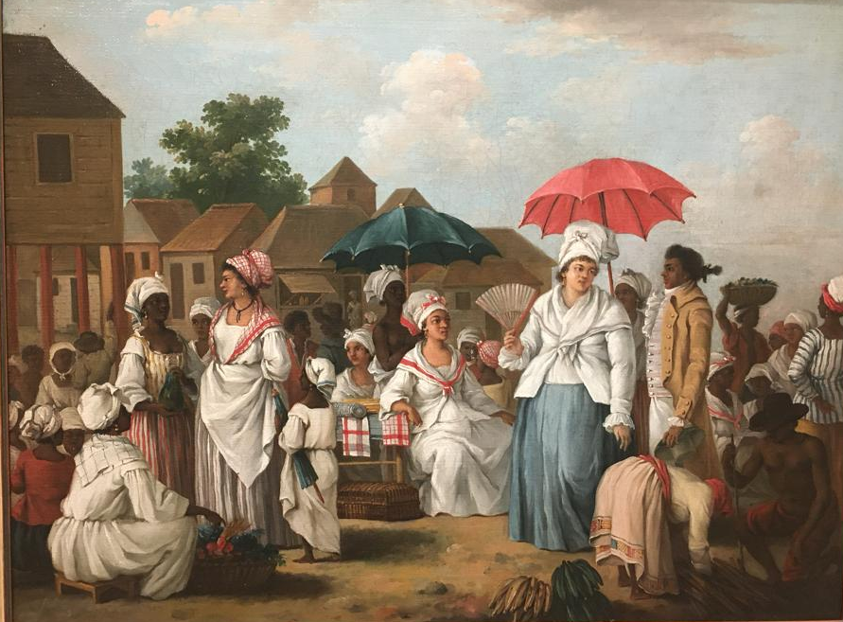
Agostino Brunas, Le marché aux tissus, Dominique, 1775

Slide 14
Peintures de castas (Mexique fin XVIIIe)

Slide 15
La classification de Moreau de Saint-Méry 1796

Slide 16
Julien-Joseph Virey Histoire naturelle du genre humain 1801

Slide 17
L’application du Code civil aux Colonies 1805

Slide 18
3. Pénétration et diffusion de la race dans les sociétés contemporaines

Slide 19
Transitions de l’empire colonial 1820-1870
Source : http://etudescoloniales.canalblog.com/archives/2019/06/26/37459759.html

Slide 20
Race et histoire (1800-1850)

Slide 21
Paul Broca, Instructions générales pour les recherches et observations anthropologiques (anatomie et physiologie), 1865

Slide 23
Le tour de France par deux enfants, 1877

Slide 24
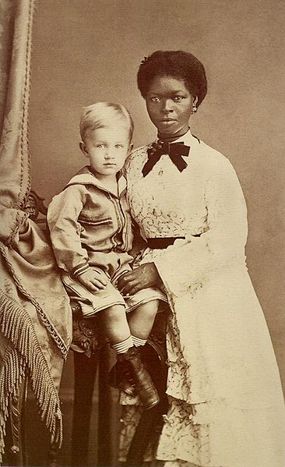
Eugen Keller et sa nounou au Pernambouc, Brésil, 1874

Slide 25
Extrait de la collection Deborah Neff (Black Dolls) Norway, Maine, Etats-Unis, circa 1870-85. Photo : Ellen McDermott

Slide 26
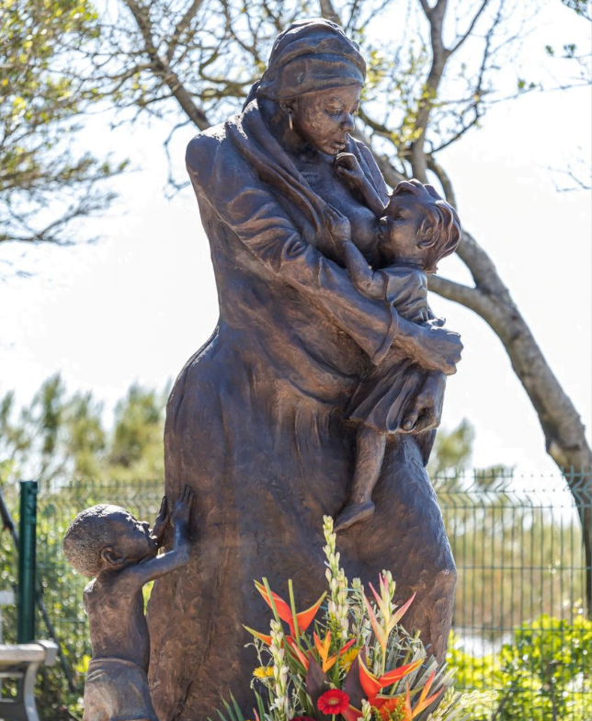
Clarisse, 2024 sculpture de Filippo, inaugurée à la Rochelle le 10 mai 2024

